Slide 1
THREE
KELOMPOK 4
RAJU AFRIANINA
FINA APRIYANI
DILA SEPTIYANA
ELSA ARISANDI
ANTONI
DWI HENDRYCO RAKASIWI
ROKI HERIANDO

Slide 2
PENGERTIAn STRUKUR DATA TREE
TREE ADALAH TIPE STRUKTUR DATA YANG SIFATNYA NON-LINIER DAN BERBENTUK HIERARKI. HIERARKI PADA STRUKTUR TREE IBARAT SEPERTI POHON KELUARGA DIMANA TERDAPAT HUBUNGAN ANTARA ORANGTUA DAN ANAK.

Slide 3
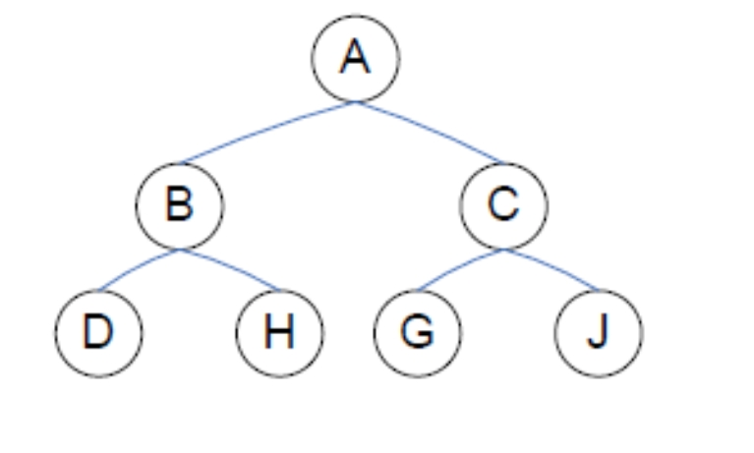
GENERAL TREE
Yang tidak memiliki batasan jumlah node pada hierarki tree.
BINARY TREE
Tree dengan syarat bahwa tiap node hanya boleh memiliki maksimal dua subtree dan kedua subtree tersebut harus terpisah. Setiap node pada tree mempunyai tingkatan yaitu orang tua(parent) dan anak (child). Setiap orang tua hanya memiliki dua anak sehingga disebut pohon biner(binary tree).
Ket :
Left child : B,D,H,.
Right child :C,G,J,.

Slide 4
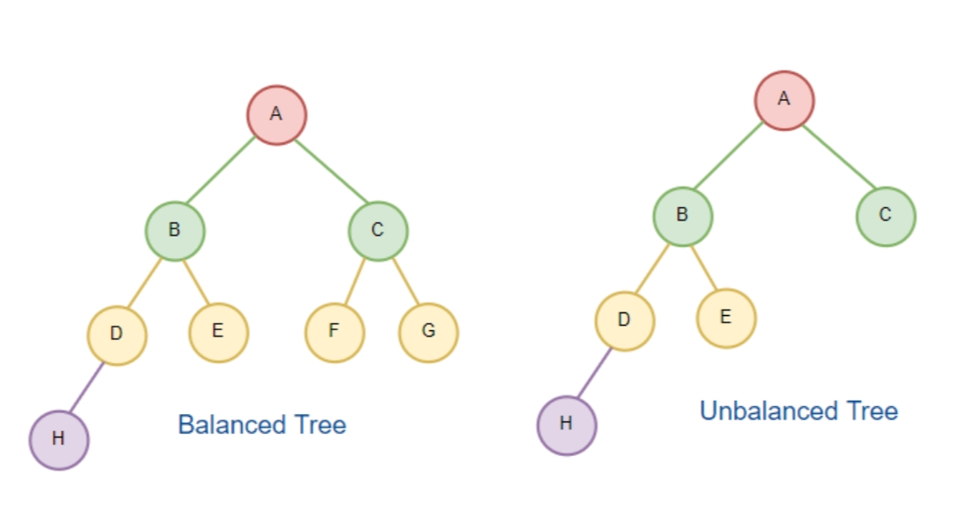
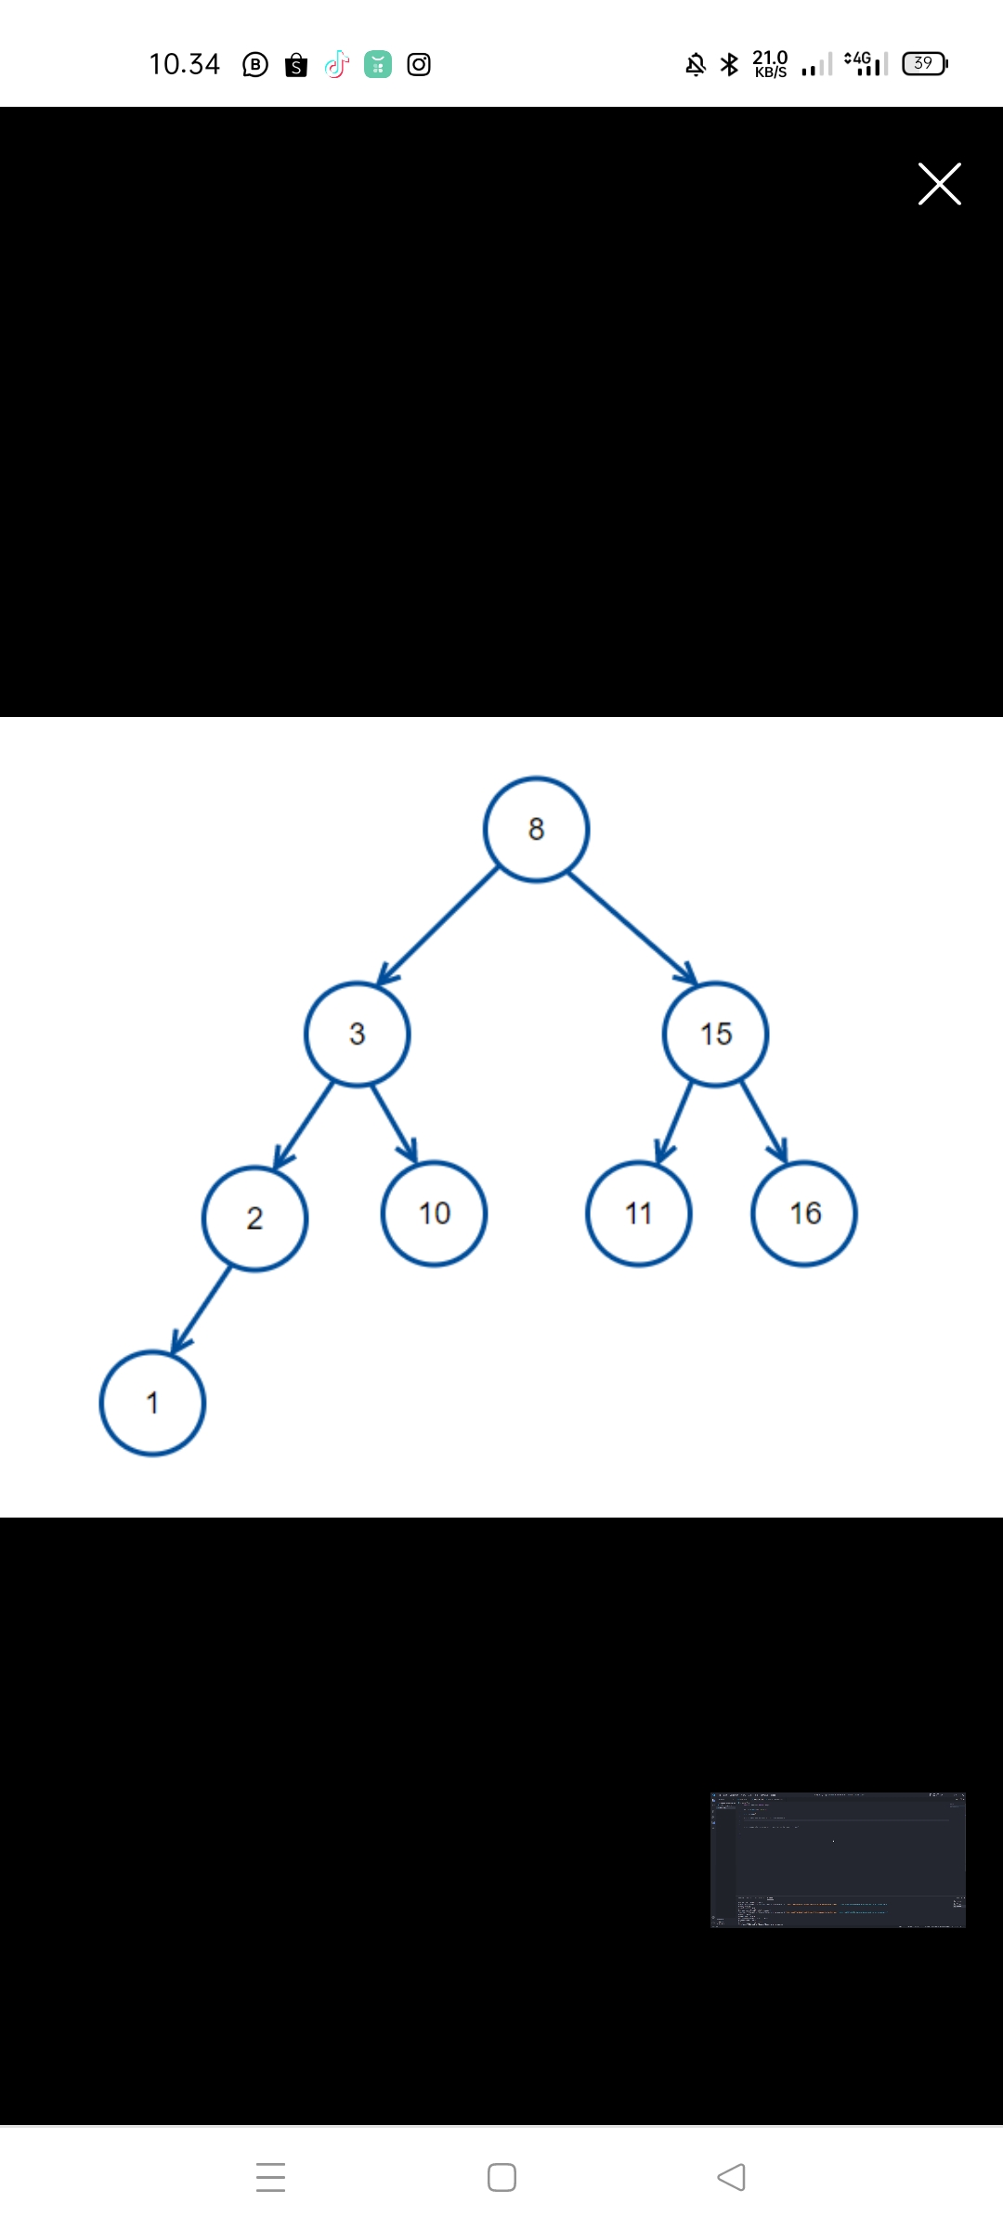
BALANCED TREE
Apabila tinggi dari subtree sebelah kiri dan subtree sebelah kanan sama atau kalaupun berbeda hanya berbeda 1.
BINARY SEARCH TREE
Digunakan untuk berbagai algoritma pencarian dan pengurutan. Struktur data tree jenis ini memiliki nilai pada simpul sebelah kiri lebih kecil daripada induknya. Sedangkan nilai simpul sebelah kanan lebih besar dari induknya.

Slide 5
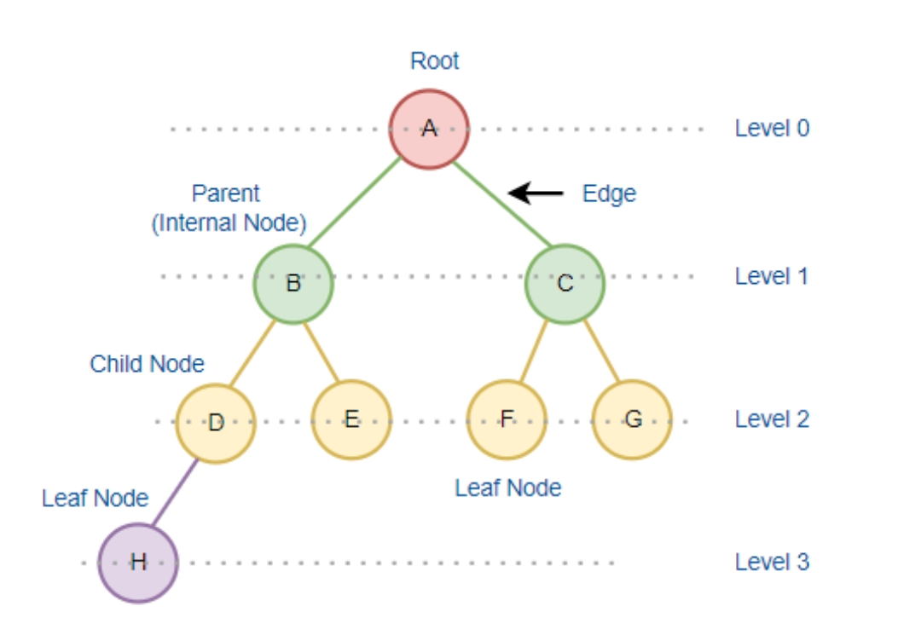
Istilah –istilah pada tree
Layaknya sebuah pohon yang memiliki akar,cabang,dan daun yang terhubung satu sama lain.
Node
Child node
Leaf node
Root
Internal node
Edge
Height of node
Depth of node
Height of tree
Degree of node
Subtree

Slide 6
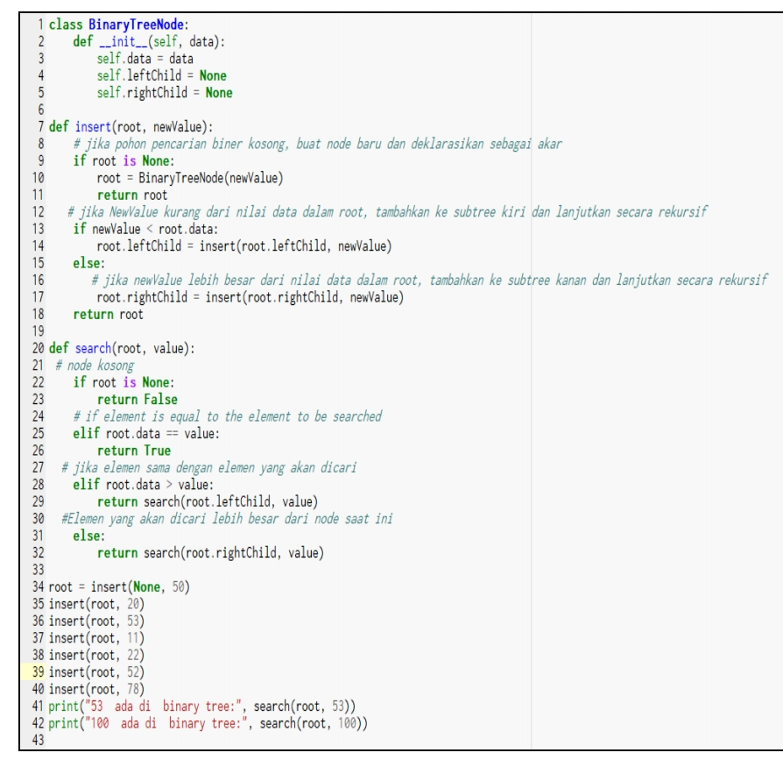
Contoh program three
Jika di run hasilnya :
(‘53 ada di binary tree:’, True)
(‘100 ada di bnary tree:,’False)

Slide 7
Sekian terimakasihhhhhh.

